Slide 1







Доклад
«О практике работы органов местного самоуправления по подготовке и реализации проектов развития комфортной городской среды
с учетом мнения жителей, а также по организации контроля за работой подрядных организаций»

Slide 2

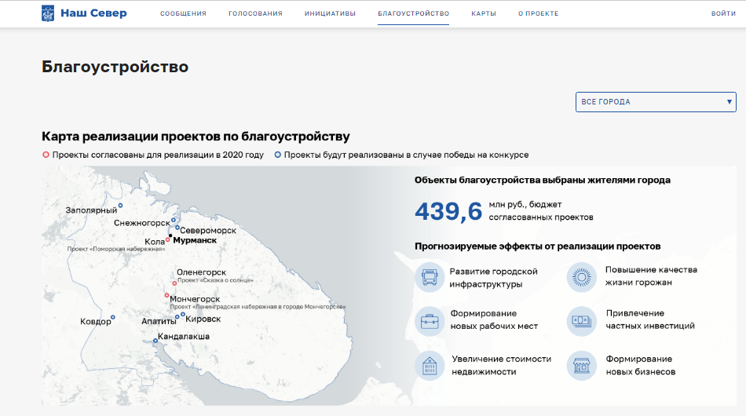
Мероприятия по обеспечению вовлечения граждан
- создание единого информационного интернет - ресурса
- информирование местных жителей через школы и детские сады
- работа с местными СМИ
- установка интерактивных стендов с устройствами для заполнения и сбора небольших анкет
- вывешивание афиш и объявлений на информационных досках в подъездах жилых домов
- индивидуальное приглашение участников встречи лично, по электронной почте или по телефону

Slide 3
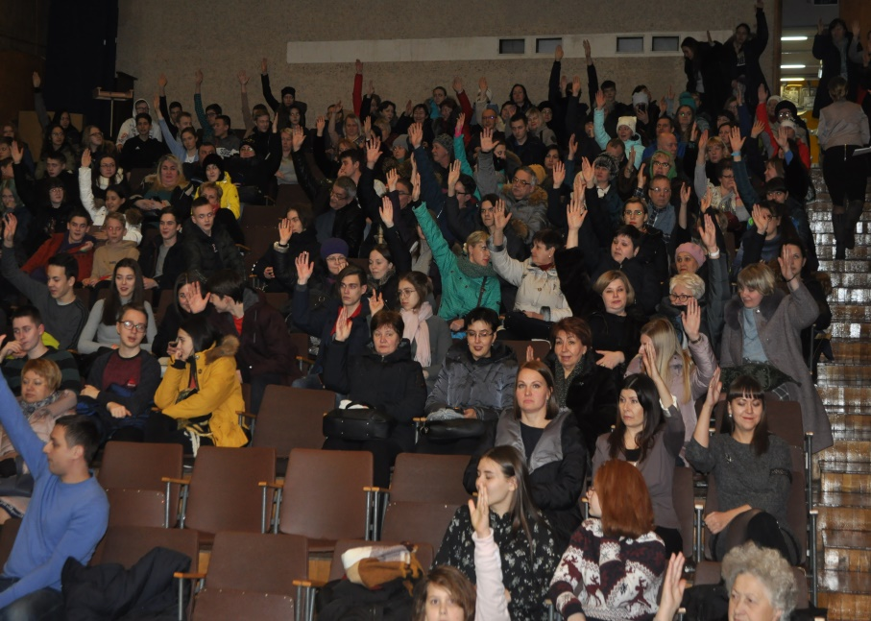
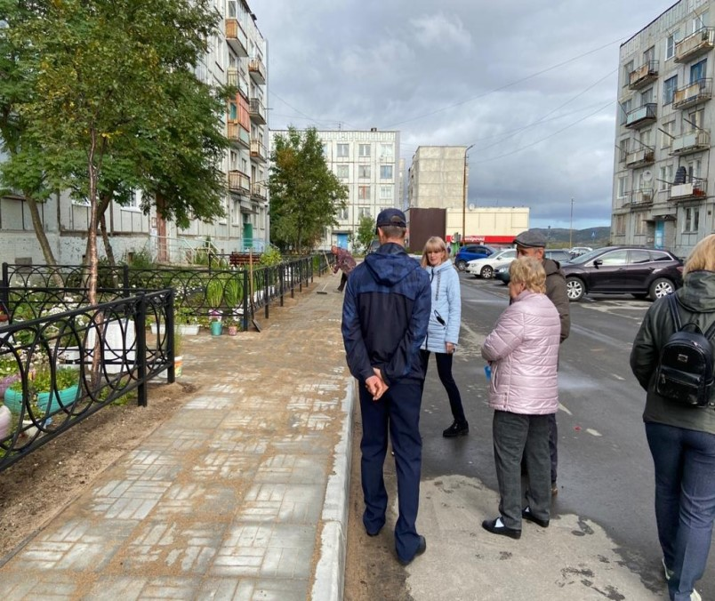
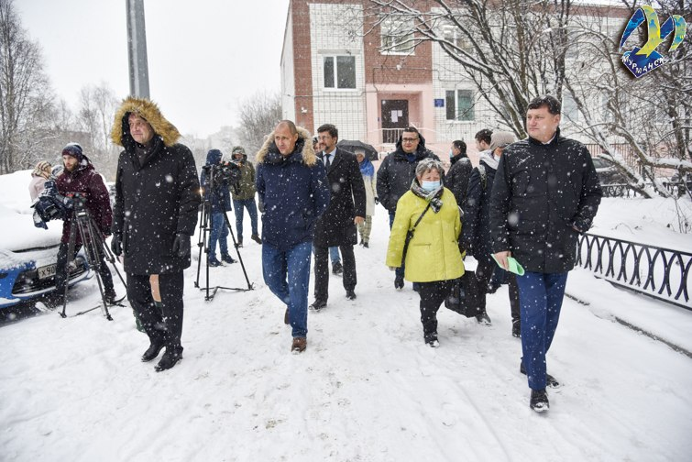
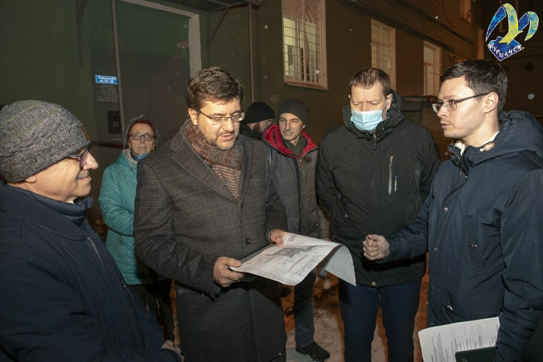
Одним из условий реализации приоритетного проекта «Формирование комфортной городской среды» является активное вовлечение граждан

Slide 4
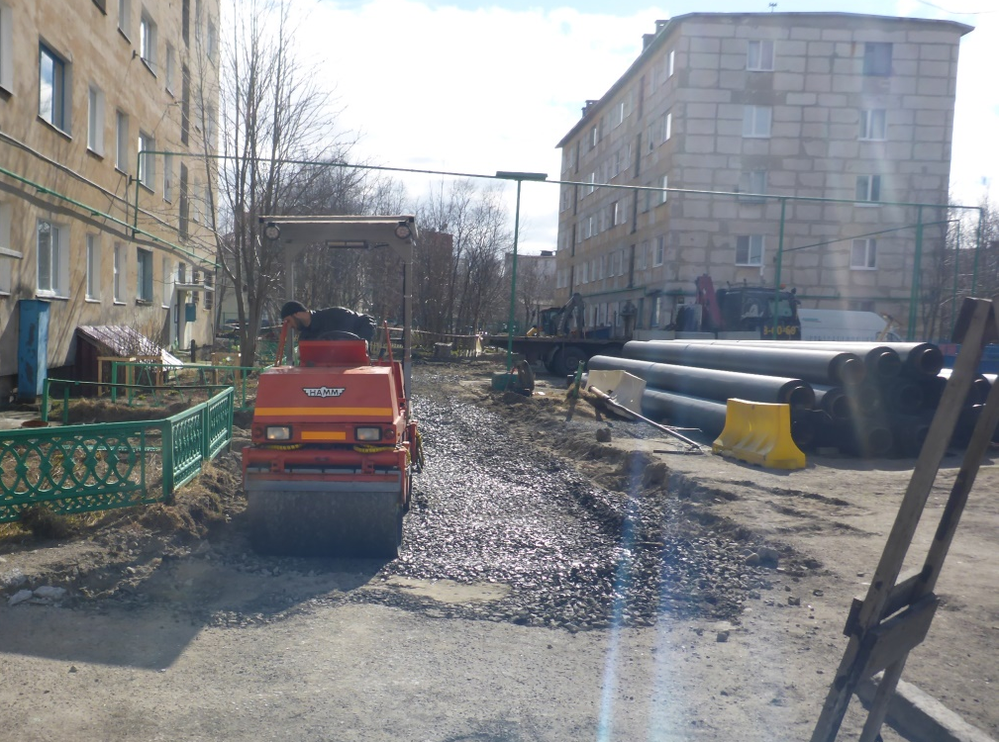
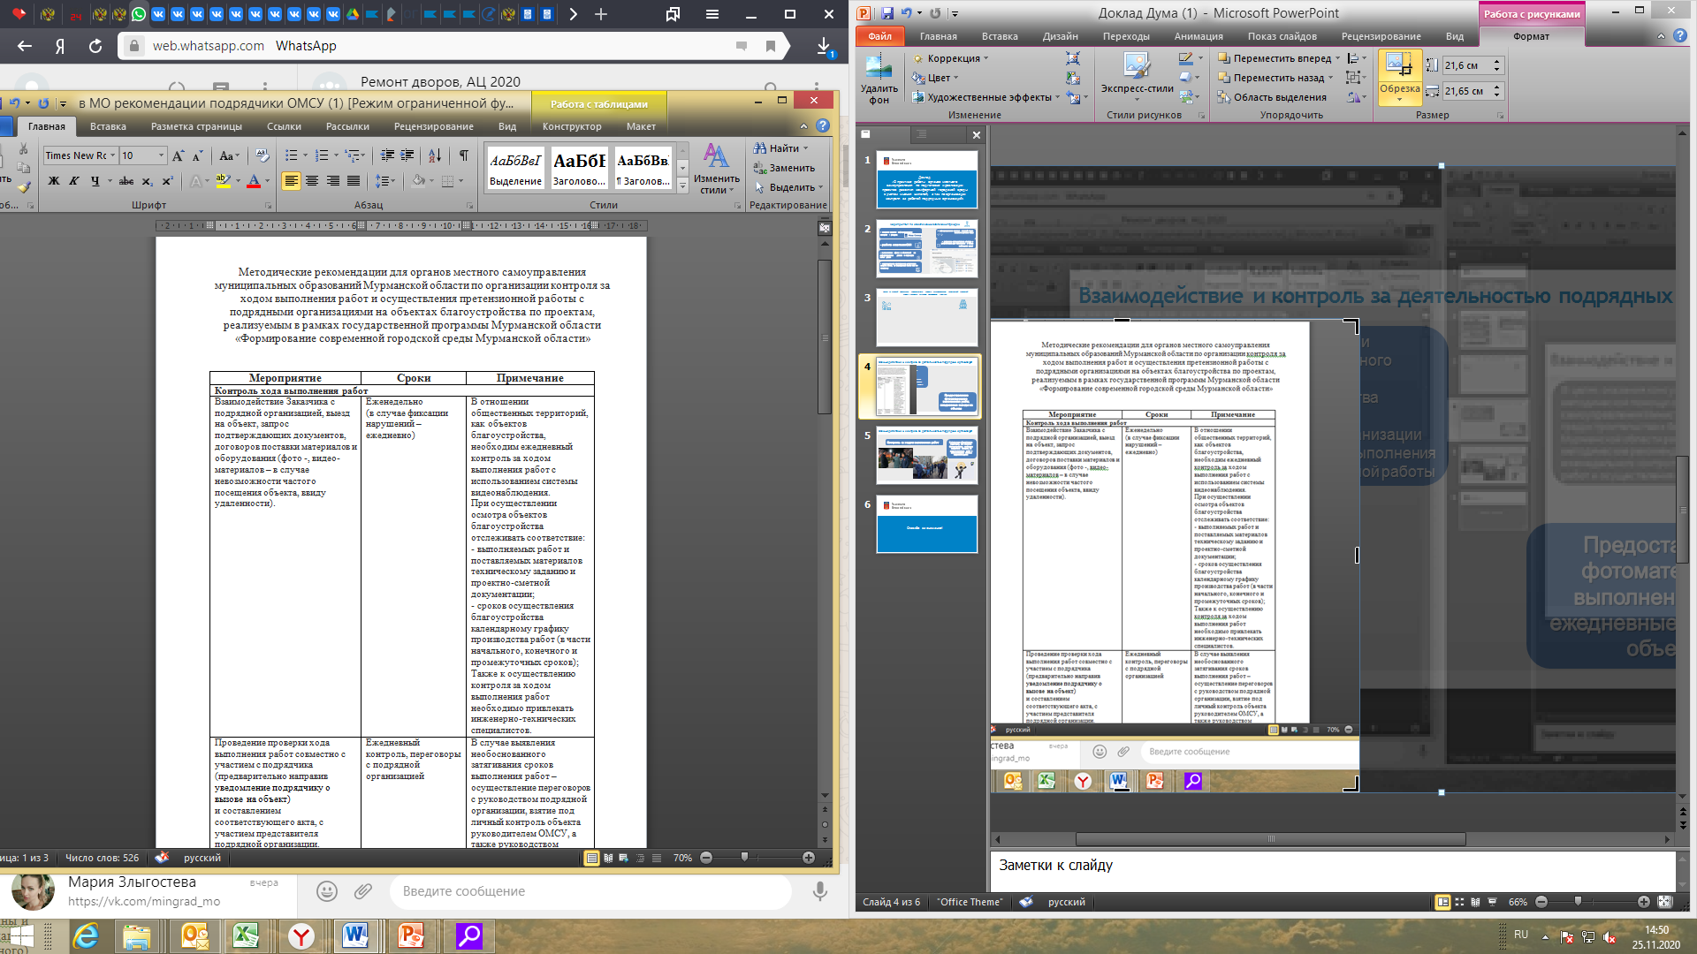
Взаимодействие и контроль за деятельностью подрядных организаций
В целях оказания консультационной и методической помощи органам местного самоуправления Министерством градостроительства и благоустройства Мурманской области разработаны методические рекомендации по организации еженедельного контроля за ходом выполнения работ и осуществления претензионной работы
Предоставление фотоматериалов выполнения работ, ежедневные выезды на объекты

Slide 5
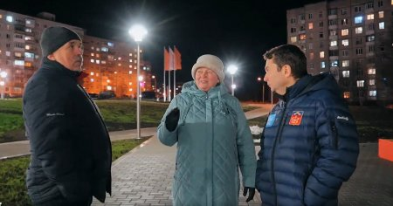
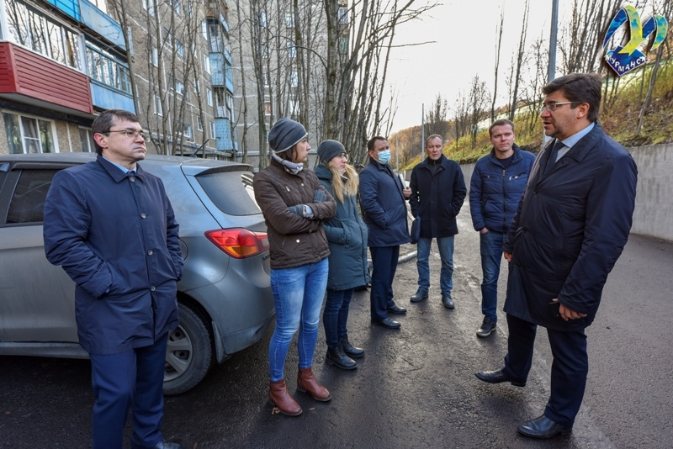

Взаимодействие и контроль за деятельностью подрядных организаций
Контроль за ходом выполнения работ
В отношении общественных территорий, как объектов благоустройства, необходим ежедневный контроль за ходом выполнения работ с использованием системы видеонаблюдения

Slide 6
Спасибо за внимание!

